Slide 1

MATEMATIKA
Obvody a obsahy rovinných obrazců

Slide 2

Název projektu: Nové ICT rozvíjí matematické a odborné kompetence
Číslo projektu: CZ.1.07/1.5.00/34.0228
Název školy: Střední odborná škola Litovel, Komenského 677
Číslo materiálu: III-2-05-11_Planimetrie
Autor: Mgr. Jitka Vyhlídalová
Tematický okruh: Matematika
Ročník: I.
Datum tvorby: 01. 2014
Autorem materiálu a všech jeho částí, není-li uvedeno jinak, je
Mgr. Jitka Vyhlídalová

Slide 3





























Obvody a obsahy rovinných obrazců
Čtverec
$$D$$
$$a$$
$$C$$
$u_{1}$= $u_{2}$=$a\sqrt{2}$
$$u_{1}$$
$$u_{2}$$
$$a$$
$$⊾$$
$$a$$
$$S=a^{2}$$
$$S$$
$$o=4a$$
$$A$$
$$a$$
$$B$$
Rovnoběžník
$$D$$
$$a$$
$$C$$
$$S=a∙v_{a}=b∙v_{b}$$
$$v_{a}$$
$$b$$
$$b$$
$$⊾$$
$$v_{b}$$
$$o=2\left(a+b\right)$$
$$⊾$$
$$A$$
$$a$$
$$B$$

Slide 5

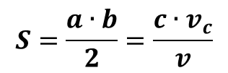

























Obvody a obsahy rovinných obrazců
Trojúhelník pravoúhlý
$$B$$
$$c^{2}=a^{2}+b^{2}$$
$$v_{a}=b v_{b}=a$$
$$⊾$$
$$c$$
$$a$$
$$v_{c}$$
$$S=\frac{a∙b}{2}=\frac{c∙v_{c}}{v}$$
$$⊾$$
$$C$$
$$b$$
$$A$$
$$o=a+b+c$$
Obdélník
$$D$$
$$a$$
$$C$$
$$u_{1}=u_{2}=\sqrt{a^{2}+b^{2}}$$
$$u_{1}$$
$$u_{2}$$
$$b$$
$$b$$
$$S=a∙b$$
$$S$$
$$o=2∙\left(a+b\right)$$
$$A$$
$$a$$
$$B$$

Slide 7













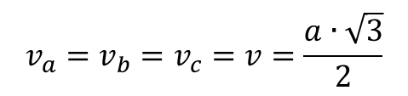

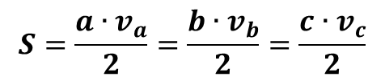













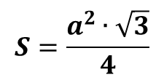
Obvody a obsahy rovinných obrazců
Výpočet obvodů a obsahů rovinných obrazců ve slovních úlohách můžeme řešit s využitím následujících vzorců:
Trojúhelník
$$C$$
$$⊾$$
$$S=\frac{a∙v_{a}}{2}=\frac{b∙v_{b}}{2}=\frac{c∙v_{c}}{2}$$
$$b$$
$$v_{a}$$
$$a$$
$$⊾$$
$$v_{c}$$
$$v_{b}$$
$$o=a+b+c$$
$$⊾$$
$$A$$
$$c$$
$$B$$
Trojúhelník rovnostranný
$$C$$
$$a=b=c$$
$$v_{c}$$
$$a$$
$$v_{a}=v_{b}=v_{c}=v=\frac{a∙\sqrt{3}}{2}$$
$$b$$
$$⊾$$
$$⊾$$
$$v_{a}$$
$$v_{b}$$
$$S=\frac{a^{2}∙\sqrt{3}}{4}$$
$$⊾$$
$$o=3a$$
$$A$$
$$c$$
$$B$$

Slide 9

















Obvody a obsahy rovinných obrazců
Kosočtverec
$$D$$
$$a$$
$$C$$
$$S=a∙v$$
$$a$$
$$v$$
$$⊾$$
$$a$$
$$o=4∙a$$
$$⊾$$
$$A$$
$$a$$
$$B$$
Kruh
$$S=π∙r^{2}$$
$$r$$
$$o=2πr$$
$$S$$

Slide 11


Slide 12
